Slide 1

PHÂN TÍCH, GỢI Ý VIỆC LÀM TRÊN CÁC TRANG TUYỂN DỤNG
NHẬP MÔN KHOA HỌC DỮ LIỆU
ĐỖ CÔNG BAN – B19CCN057
NHÓM 7

Slide 2







1
GIỚI THIỆU ĐỀ TÀI
2
CRAWL DỮ LIỆU, GỢI Ý VIỆC LÀM
3
THAO TÁC GIAO DIỆN NGƯỜI DÙNG
4
ƯU, NHƯỢC ĐIỂM
5
KHẮC PHỤC
HOÀNG MINH KHÁNH
NGUYỄN NGỌC MINH
ĐỖ CÔNG BAN
NGUYỄN VĂN THÁI
QUÁCH HOÀNG ANH
NGUYỄN TIẾN HẢI
NHÓM 1

Slide 3
GIỚI THIỆU ĐỀ TÀI
ĐỀ TÀI ĐƯỢC TẠO RA NHẰM GIẢI QUYẾT VẤN ĐỀ TÌM VIỆC CỦA SINH VIÊN MỚI RA TRƯỜNG HAY NHỮNG NGƯỜI MUỐN TÌM MỘT VIỆC MỚI PHÙ HỢP VỚI BẢN THÂN HƠN. CỤ THỂ TRONG ĐỀ TÀI NÀY SẼ PHÂN TÍCH VÀ GỢI Ý TRÊN CÁC TRANG TUYỂN DỤNG LỚN NHƯ ITVIEC, TOPCV, CAREERBUILDER

Slide 4
CHỨC NĂNG CHÍNH
THU THẬP DỮ LIỆU
THỐNG KÊ
GỢI Ý
CÔNG NGHỆ SỬ DỤNG: PYTHON VÀ CÁC THƯ VIỆN HỖ TRỢ NHƯ: PYSCPIPT, SELENIUM, MATPLOTLIB, NUMPY, PYTEXTDIST,…

Slide 5
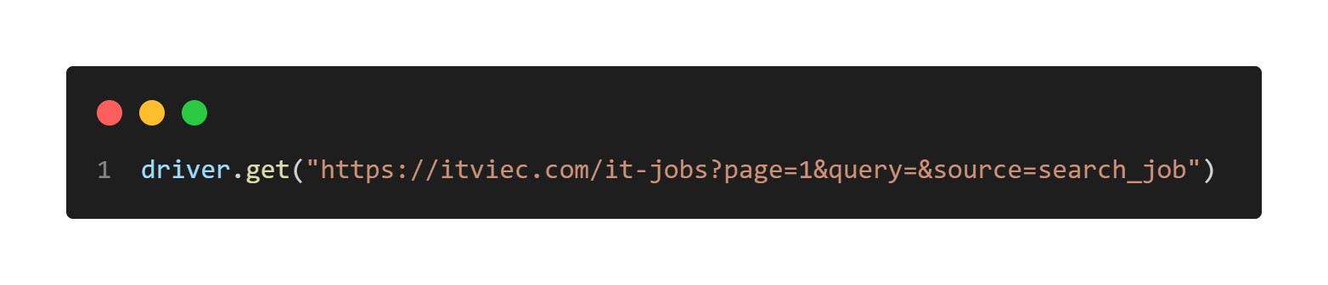
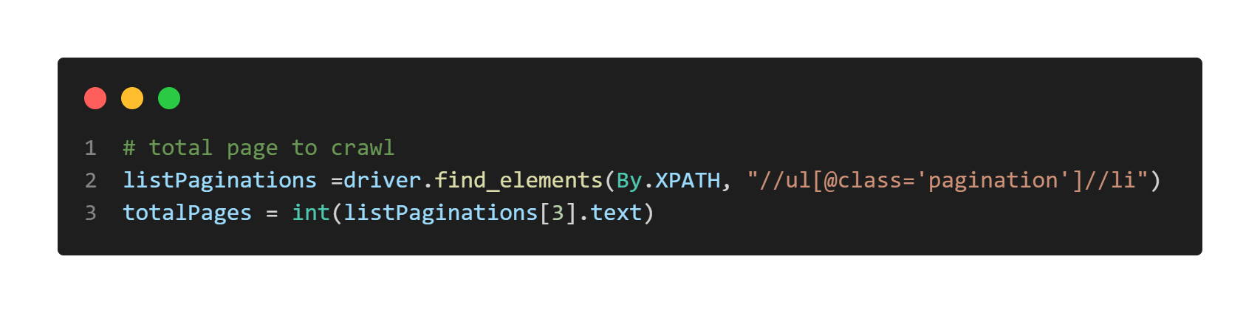
Crawl
ITviec
Sử dụng thư viện selenium để thực hiện tương tác với trang web
Lấy ra tổng số trang để thực hiện lặp ra tất cả công việc hiện có

Slide 6
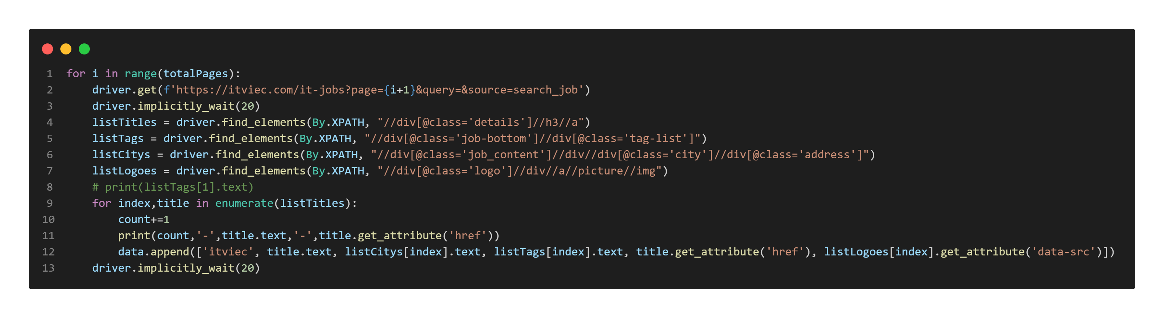
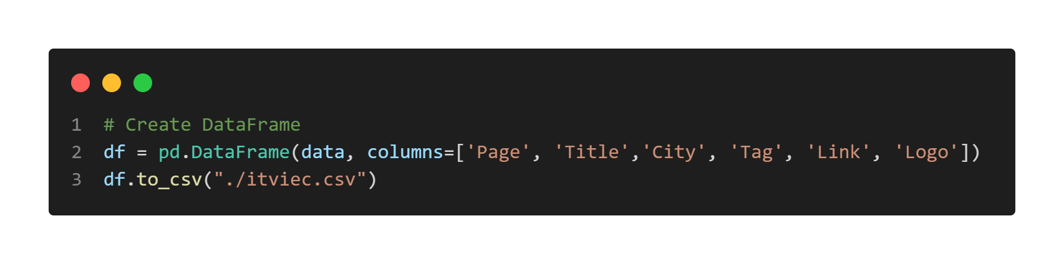
Crawl
ITviec
Lặp lấy tất cả các thông tin liên quan đến công việc
Thực hiện lưu tất cả dữ liệu được thu thập về file csv ứng với mỗi trang web

Slide 7
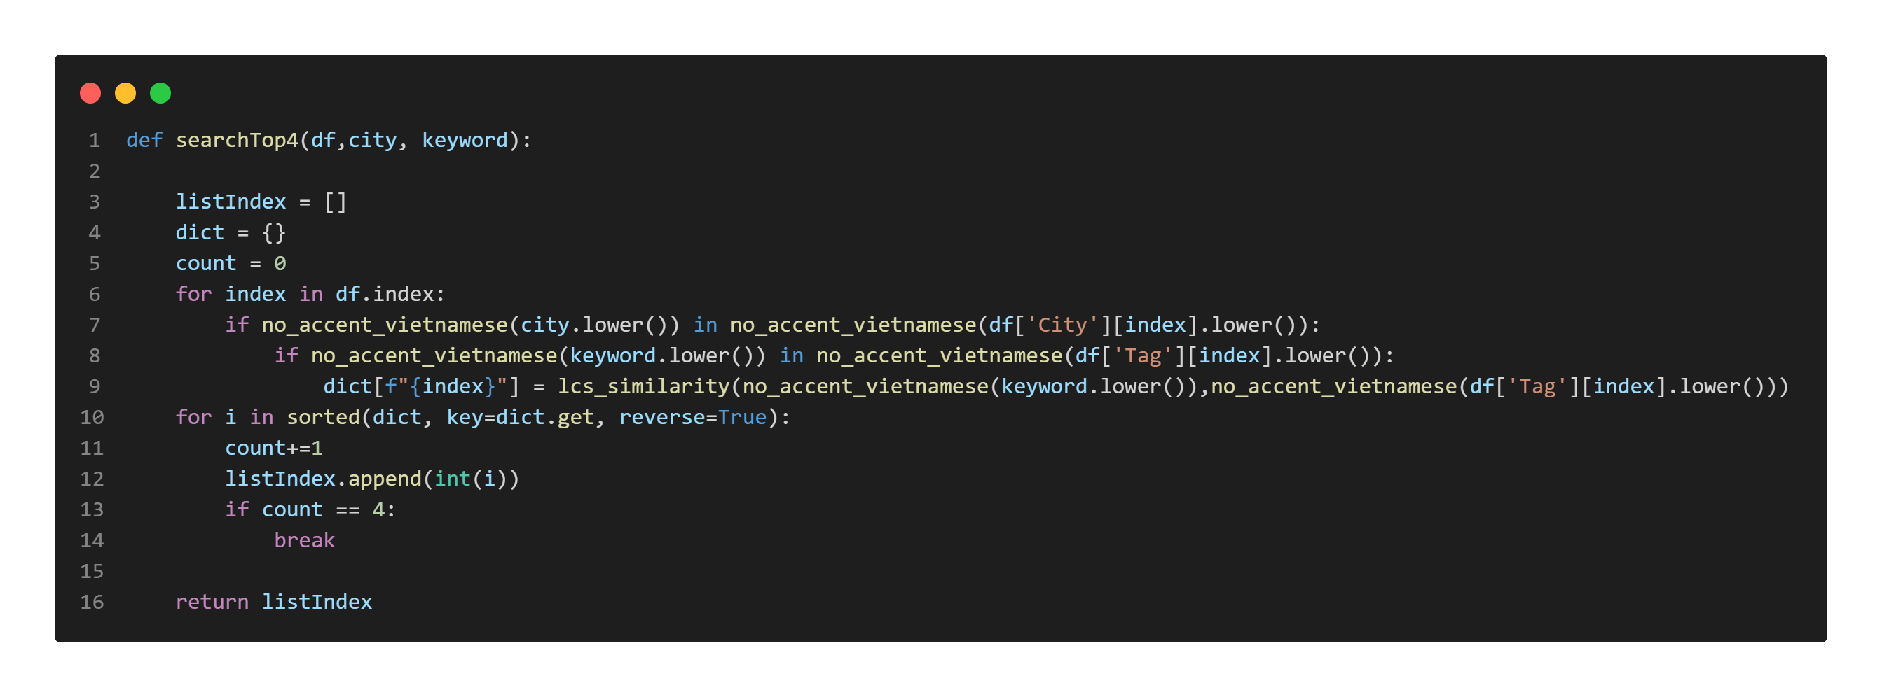
Gợi ý
ITviec
Sử dụng thư viện pytextdist để so sánh mức độ giống nhất của công việc nhập vào với công việc có trong dữ liệu

Slide 8

Thao tác với giao diện người dùng

Slide 9
ƯU, NHƯỢC ĐIỂM
Tốc độ xử lý nhanh do dữ liệu được thu thập về
Dễ tràng tìm kiếm được công việc phù hợp với mình thông qua giao diện trực quan
Do dữ liệu được crawl về nên không thể đảm bảo được rằng dữ liệu lúc nào cũng là mới nhất
ƯU ĐIỂM
NHƯỢC ĐIỂM

Slide 10
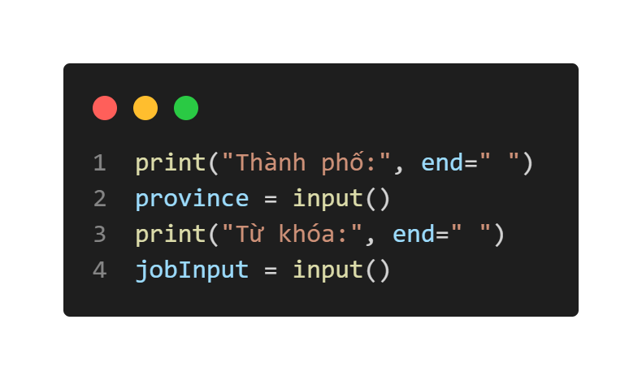
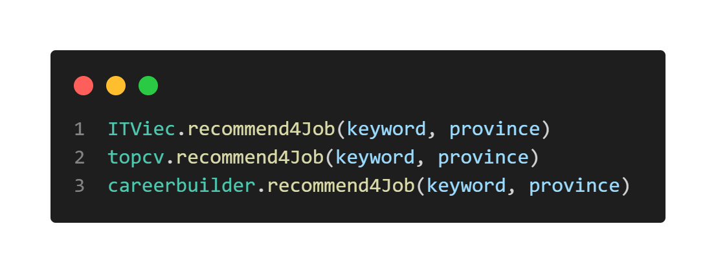
CÁCH KHẮC PHỤC
Để khắc phục được nhược điểm trên em đã phát triển thêm trức năng tìm kiếm trực tiếp. Tuy nhiên nó vẫn có 1 nhược điểm duy nhất là tốc độ xử lý không cao do phụ thuộc vào tốc độ đường truyền của mạng
Nhận 2 input đầu vào là thành phố làm việc và từ khóa của công việc
Sau đó 2 keyword sẽ được truyền vào các hàm tương ứng với từng trang

Slide 11
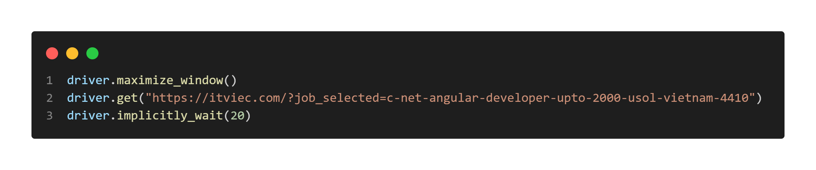
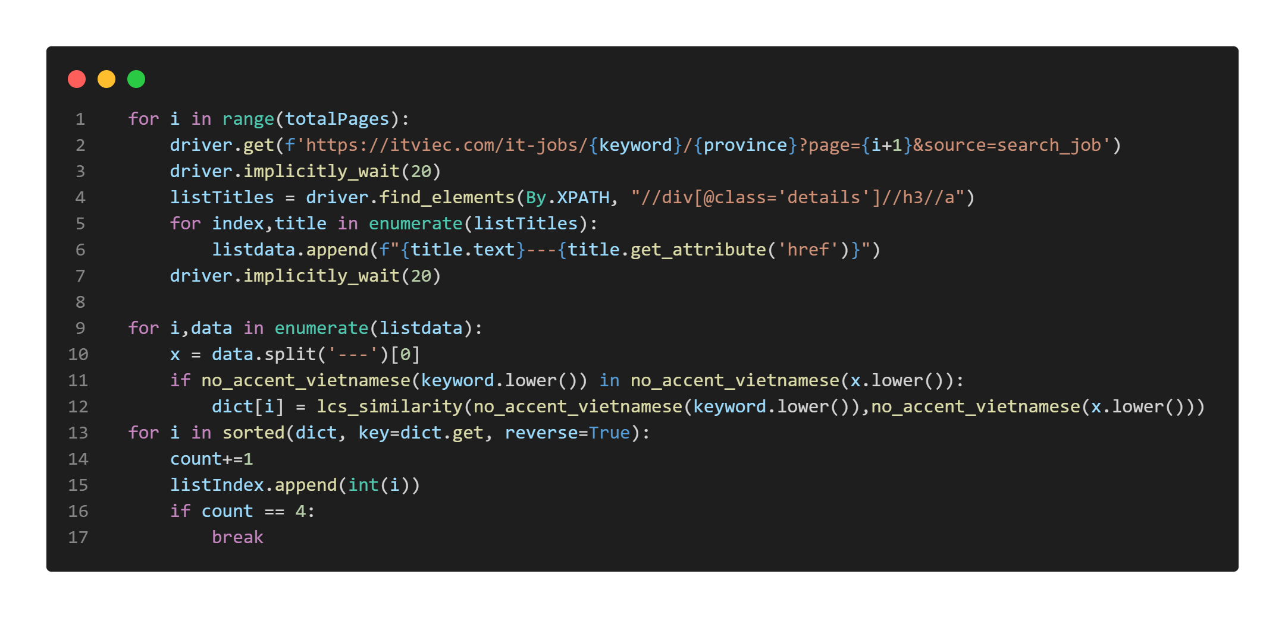
CÁCH KHẮC PHỤC
Cũng thực hiện tương tự như trên dùng selenium để tương tác với trang web
Hệ thống sẽ lọc, tìm ra 4 công việc phù hợp với những yêu cầu nhập vào của người dùng nhất

Slide 12
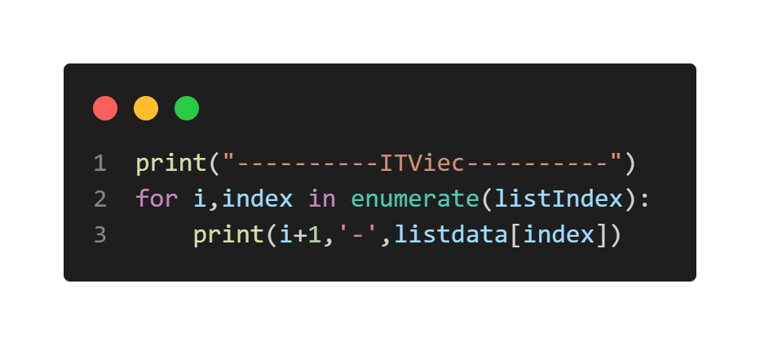
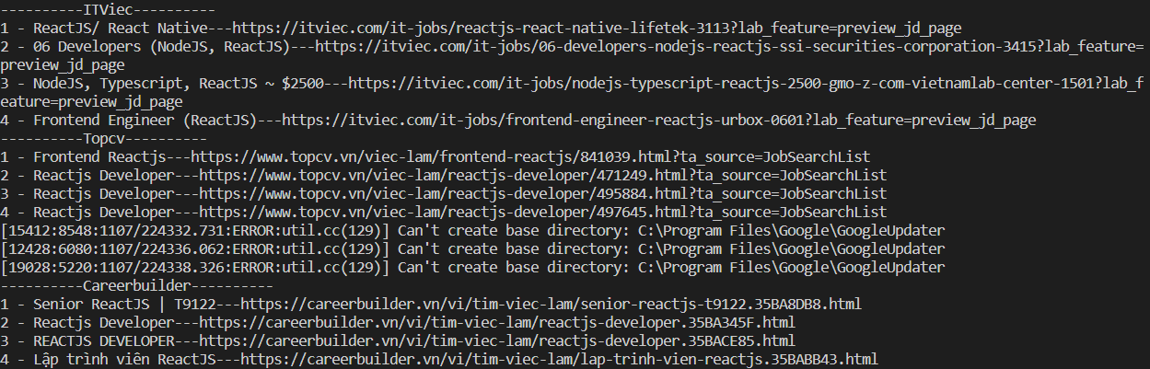
CÁCH KHẮC PHỤC
Hệ thống sẽ trả ra 4 công việc trên từng trang web phù hợp nhất

Slide 13

THANKS !!!

